Slide 1
2023년 2학기 팀 프로젝트 제안서
팀명 : 파인애플
프로젝트명 : 백귀야행

Slide 2
내 용
가. 팀 소개
나. 프로젝트 개요
다. 개발 방향
라. 개발의 범위
마. 팀워크
바. 기대 성과

Slide 3
가. 팀 소개
① 팀명 : 파인애플
② 팀명의 유래 : 파인애플과 같이 상큼한 프로젝트를 위해 정하였음
2. 팀원 구성 및 역할
반번호 이름
역 할
반번호 이름
역 할
2102 김민영
게임 개발
1111 신종현
게임 개발
2111 유성준
게임 개발
1112 이동현
게임 개발
2112 유지승
게임 그래픽
1114 최예원
게임 개발

Slide 4
나. 프로젝트 개요
1. 게임의 주제
백귀야행 -> 요괴들의 습격 및 요괴 퇴치
2. 게임의 컨셉 및 목표
각국의 요괴들을 처치하여 강해지는 로그라이크, 게임의 흐름을 플레이어가 선택 할 수 있도록 함

Slide 5
나. 프로젝트 개요
3. 게임의 사용자층
로그라이크 장르를 좋아하는 10대
4. 게임의 특징
조우할 보스와 자신의 스킬트리를 직접 커스텀 할 수 있어 게임의 흐름을
플레이어가 정할 수 있다. 또한 각국의 요괴들을 간접적으로 알아볼 수 있다

Slide 6
나. 프로젝트 개요
4 - 1. 게임 진행 방식
플레이할 캐릭터, 맵 배경, 처치할 보스를 선택 후 게임 시작
스테이지 하나를 클리어 할 때 마다 능력치 증강을 선택할 수 있으며 특정 횟수 클리어 마다 스킬을 선택하여 추가/업그레이드 할 수 있다
9스테이지를 클리어 할 시 선택 했던 보스를 만나 보스전을 치르며
보스전이 종료된 후 이어서 할 것 인지 그대로 결산할 것 인지 선택할 수 있다.
결산 시 클리어한 스테이지 수, 처치한 보스의 수에 비례해 받는 보상이 증가하며 이를 통해 기본 능력치/ 스킬을 업그레이드 할 수 있다.

Slide 7
나. 프로젝트 개요
4 - 2. 게임 주요 기능
증강: 매 스테이지 클리어시 마다 스텟 또는 스킬 업그레이드 스텟은 HP, 공격력, 이동속도 등을 업그레이드 가능하며 스킬은 범위, 쿨타임, 특수효과 등을 부여 가능
스테이지 선택: 플레이어는 맵의 구조 등을 제외한 게임 진행의 대부분을 플레이하며 정할 수 있으며, 플레이할 맵의 테마, 만날 보스 등을 선택 가능
업그레이드: 게임 결산 후 클리어한 스테이지, 처치한 보스의 수에 따라 보상이 증가하며 이 보상을 이용하여 캐릭터의 기초 스텟, 스킬의 기초 성능을 업그레이드 할 수 있음

Slide 8
나. 프로젝트 개요
4 - 3. 방 종류 , 방 시스템
스테이지들은 한국, 일본등을 테마로 하며 테마에 따라 다른 적들이 등장한다. 스테이지에 있는 존재하는 모든 적들을 처치하면 다음 스테이지로 넘어갈 수 있는 문이 해금 되며 문을 지나치는 순간 증강 선택 팝업창이 노출된다

Slide 9
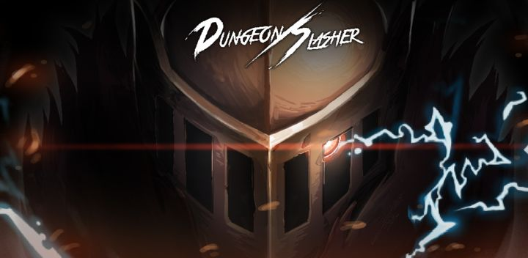
나. 프로젝트 개요
5 - 1. 유사 게임 소개
던전 슬래셔

Slide 10

나. 프로젝트 개요
5 - 2. 유사 게임 소개
Skul: The Hero Slayer

Slide 11
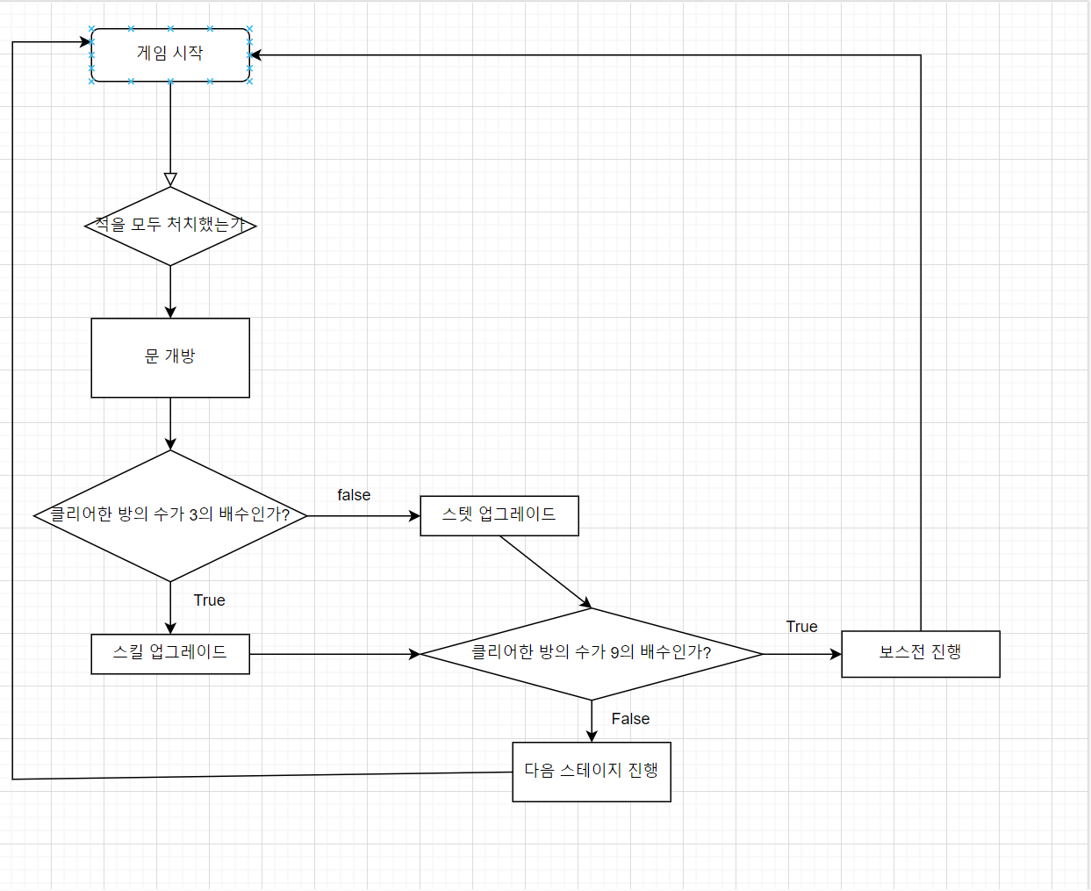
나. 프로젝트 개요
6. 게임의 흐름

Slide 12
다. 개발 방향
1. 플랫폼
PC
2. 게임의 장르 및 형식
로그라이크 / 사이드 뷰
3. 개발 분야별 중요도
기획 30% 그래픽 40% 프로그래밍 30%

Slide 13
다. 개발 방향
5. 개발 작업 분배
그래픽
이동현, 유지승
프로그래밍
신종현, 최예원, 김민영, 유성준
기획
신종현
사운드
및
기타
이동현

Slide 14
다. 개발 방향
4. 개발 필요 리소스
그래픽
적, 캐릭터, 배경
프로그래밍
적 알고리즘, 증강 시스템, 스킬
기획
스킬 구성, 보스, 맵
사운드
및
기타
효과음, 배경음악,

Slide 15
라. 개발의 범위
1. 개발 가능한 리소스
1. 몬스터, 캐릭터
2. 뒷 배경
3. 스킬 이펙트
4. UI

Slide 16
라. 개발의 범위
2. 개발 일정
분야 | 9월 | 10월 | 11월 | 12월 | 1월 | 2월 | 3월 | 4월 | 5월 | 6월 | 7월
기획
프로그래밍
그래픽
사운드
테스트 및 수정

Slide 17
마. 팀워크
1. 팀워크를 위한 개발 지침, 서로의 약속
각자의 위치에서 최선을 다하자

Slide 18
마. 팀워크
2. 지원 요청 사항
없음

Slide 19
바. 기대 성과
김민영 : 이번 팀프로젝트로 많은 것을 경험 해보았으면 좋겠다.
유성준 : 채워나가고 있는 프로그래밍 기술을 더욱 세련되게 발전시키기
위해 노력하고 있습니다.
유지승 : 팀원들과 다 같이 함께해서 좋은 경험인 것 같습니다.
신종현 : 팀원과의 팀워크, 게임 개발실력 향상을 기대하고 있습니다.
이동현 : 혼자서는 미쳐 개발하지 못할 프로젝트를 개발 할 수 있음과
앞으로의 상호간의 우호관계 향상등을 기대하고 있습니다.
최예원 : 게임 개발이라는 목표를 두고 팀원들이 함께 협력하여 이를
달성하는 것이 기대됩니다.

